Slide 1


Slide 2






TRƯỜNG TRUNG HỌC CƠ SỞ THỚI HÒA
DỰ ÁN THUYẾT TRÌNH
MÔN:SINH HỌC 8

Slide 3


Xin chào, các bạn cùng lớp!
CHÚNG TÔI LÀ TỔ 3

Slide 4



thành viên tổ 3,lớp 8a12
Nhóm trưởng:Nguyễn Tuấn Minh
Nhóm phó:Mai Đức Anh Tuấn
tổ viên:Nguyễn Thị Yến Nhi
tổ viên:Nguyễn Thị Hạnh Duyên
tổ viên:Đào Huy Hoàng
tổ viên:Nguyễn Hoàng Trọng
tổ viên:Lê Kiều Vy
tổ viên:Nguyễn Trần Gia Linh
tổ viên:Nguyễn Hoàng Tiến
tổ viên:Nguyễn Thị Thu Hiền
tổ viên:Nguyễn Thị Thùy Nguyên
tổ viên:Lê Hải Nam

Slide 5


minigame
HÃY CHỌN CÂU ĐÚNG

Slide 6


Câu 1:chọn đáp án đúng vào chỗ trống sau
cô Thảo đã từng dạy:’’xương được cấu tạo bởi chất......và chất......’’
a.hữu cơ,khoáng
b.canxi,oxygen
c.chất dinh dưỡng,khoáng

Slide 7

Câu 2:
Cô Thảo đã chưa dạy:hành động nào là gây mất vệ sinh an toàn thực phẩm
a.ăn sôi uống chín
b.ăn thực phẩm tươi sạch
c.ăn đồ ăn ôi thiu

Slide 8


dự án
điều tra về vệ sinh an toàn thực phẩm

Slide 9


NỘI DUNG
1.Khái niệm an toàn vệ sinh thực phẩm
2.Hiện trạng
3.Nguyên nhân
4.Biện pháp phòng chống

Slide 10




1.Khái niệm
1.An toàn vệ sinh thực phẩm là gì?
An toàn vệ sinh thực phẩm hiểu đơn giản là đảm bảo thực phẩm luôn trong tình trạng sạch sẽ và đảm bảo vệ sinh cho người tiêu dùng

Slide 11


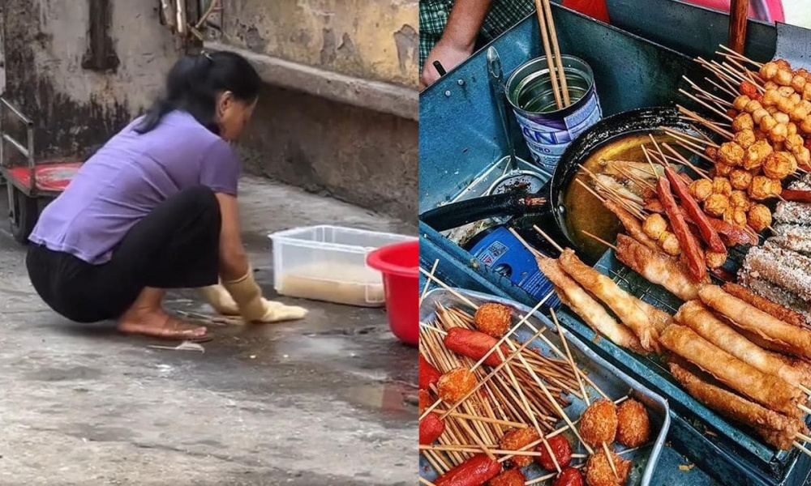
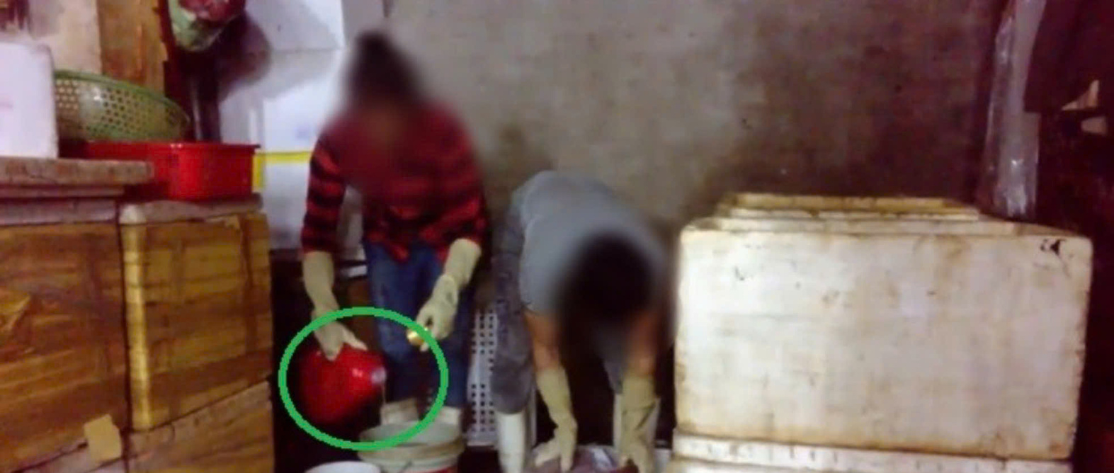
2.Hiện trạng
Còn rất nhiều những mặt hàng thực
phẩm lề đường không đảm bảo vệ sinh
Những mặt hàng đã dụng lại được rửa lại sơ sài và sử dụng lần nữa
Một số mặt hàng còn sử dụng các hóa chất,chất bảo quản rẻ tiền và nhập những thực phẩm không đảm bảo an toàn
Số người bị bệnh ngộ độc thực phẩm đa số là học sinh

Slide 12



3.Nguyên nhân
Ăn uống không đúng khoa học
Các quán ăn sử dụng đồ ăn không an toàn chủ yếu vì lợi nhuận cá nhân
Sự thiếu trách nhiệm của nhà trường vì không ngăn chặn những quán ăn lề đường

Slide 13
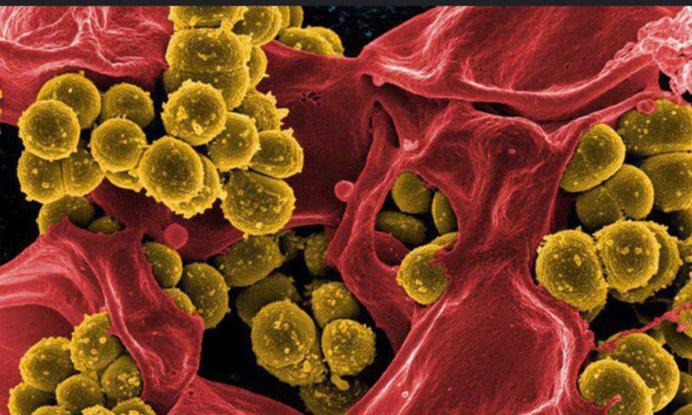
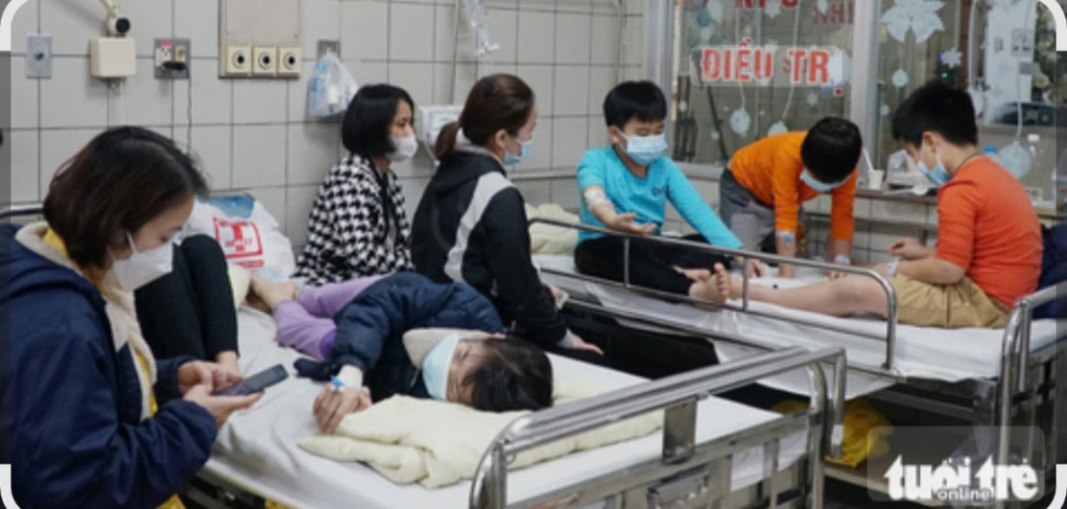
GÂY RA CÁC BỆNH NHƯ:
-Bệnh nhiễm độc cấp tính,bán cấp tính:ngộ độc thực phẩm,thần kinh nhẹ,...
-Những bệnh tiềm ẩn:ung thư,rối loạn chức năng của cơ thể,vô sinh,..
-Nhiễm vi khuẩn tụ cầu S.Aureus

Slide 14



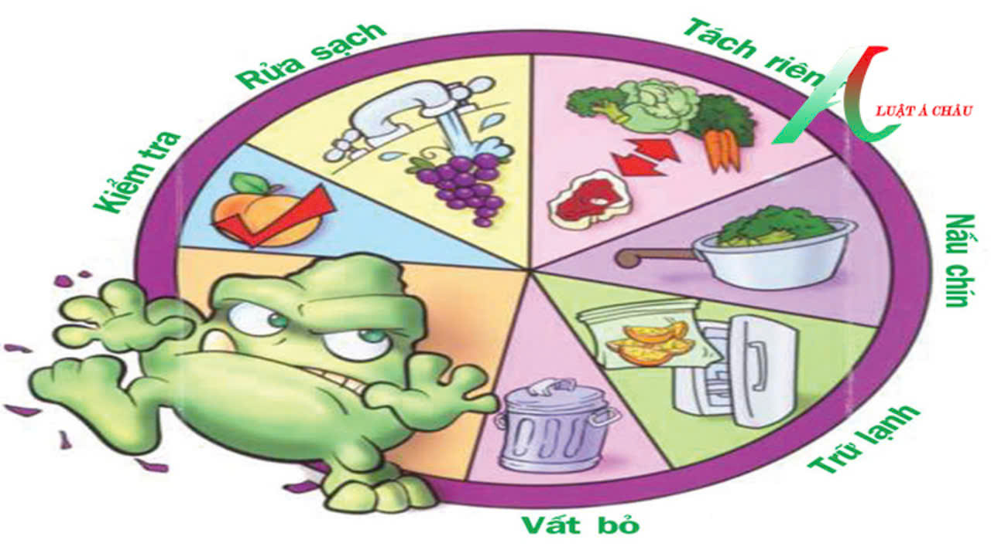
4.Biện pháp
-Ăn chín uống sôi
-Chọn những thực phẩm tươi sạch,ghi rõ thông tin nhà sản xuất
-Ăn uống hợp lí,khoa học

Slide 15


tổng kết
trường hợp mất vệ sinh an toàn thực phẩm | Nguyên nhân | Biện pháp phòng chống
ĂN UỐNG MẤT VỆ SINH GÂY NGỘ ĐỘC THỰC PHẨM | -THỰC PHẨM KO ĐẢM BẢO AN TOÀN,SỬ DỤNG ĐỒ ĂN KÉM CHẤT LƯỢNG | -THỰC HIỆN VỆ SINH AN TOÀN THỰC PHẨM -CHẾ BIẾN VÀ BẢO QUẢN THỨC ĂN ĐÚNG CÁCH -LUÔN CHỌN NHỮNG THỰC PHẨM TƯƠI SẠCH

Slide 16






CẢM ƠN CÔ VÀ CÁC BẠN ĐÃ LẮNG NGHE BÀI THUYẾT TRÌNH CỦA NHÓM EM!!!

Slide 17





THANK YOU FOR WATCHINH AND LISTENING!!!

Slide 18


